Slide 1
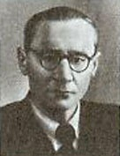
КЛАССИФИКАЦИЯ ПСИХИЧЕСКИХ СОСТОЯНИЙ ПО В.Н. Мясищеву
Подготовили: Шилова И., Арыстанкызы А., Хасен А.

Slide 2
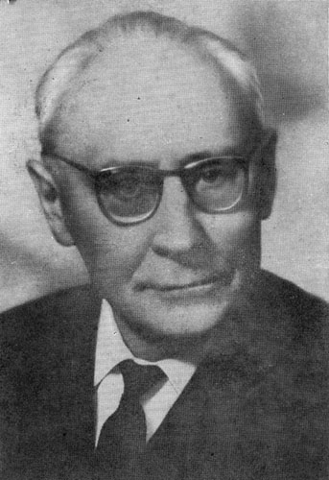
Владимир Николаевич Мясищев родился 11 июля 1893 г. , умер 4 октября 1973 г. Он окончил медицинский факультет Психоневрологического института, основанного выдающимся неврологом, психиатром и психологом В. М. Бехтеревым. Научную деятельность В. Н. Мясищев начал еще в студенческие годы под руководством В. М. Бехтерева и известного русского психолога А. Ф. Лазурского. По окончании медицинского факультета, с 1919 г, Владимир Николаевич непрерывно работал в Ленинградском научно-исследовательском психоневрологическом институте им. В. М. Бехтерева. Здесь он стал известен как исследователь, экспериментатор, клиницист и психолог, как руководитель института и организатор научной работы, как педагог и общественный деятель.

Slide 3
В. Н. Мясищев был награжден орденом Ленина, двумя орденами Трудового Красного Знамени и рядом медалей. За выдающийся вклад в развитие медицинской науки и здравоохранения ему в 1964 г . присвоено почетное звание заслуженного деятеля науки РСФСР.

Slide 4
В.Н. Мясищев рассматривал состояние как один из элементов структуры личности, в одном ряду с процессами, свойствами и отношениями.
Исходя из интересов клинической психологии, он, в качестве одного из подходов к классификации состояний рассматривал их генезис. Он разделил эмоциональных состояний на эндогенные, или аутохронные, и реактивные, или психогенные. В возникновении эндогенно-обусловленных состояний отношения не играют роли, психогенные же состояния возникают по поводу обстоятельств, имеющих важное значение, связанных с жизненно важными отношениями: потерей дорогого лица, неудачей, катастрофой и т. п.
Психические состояния имеют сложный состав. Они включают в себя временные параметры (длительность), эмоциональные, и другие составляющие

Slide 5
Реактивные (психогенные) состояния.
Реактивными состояниями называют временные, обратимые нарушения психической деятельности, которые возникают под влиянием экзогенных, психогенных расстройств, субъективно тяжело психически переживаемых, но: носящих функциональный характер. То есть они не сопровождаются органическими изменениями вещества головного мозга, а выражаются только в расстройстве его функций. В клинической картине реактивные состояния являются переходящими, т.к. после устранения травмирующей ситуации и смягчения тяжести переживаний психическое здоровье обычно полностью восстанавливается.

Slide 6
Реактивные состояния проявляются в разных клинических картинах и составляют две основные подгруппы: неврозы и реактивные психозы. Причем основным клиническим признаком второй подгруппы является продуктивная (обратимая) психотическая симптоматика, которая отсутствует при неврозах. При неврозах не бывает бреда, галлюцинаций, нарушенного сознания, имеется критическое отношение к болезни. Важной особенностью неврозов является сохранность интеллекта и важнейших психологических характеристик личности, а также обратимость патологической симптоматики. К неврозам относятся неврастении, невроз навязчивых состояний и истерический невроз.

Slide 7
Неврастения — распространенное заболевание, возникающее при умственном или физическом переутомлении, недостатке сна, длительном психическом напряжении и травмирующей ситуации. Она выражается обычно в аффективной раздражительности, эмоциональной неустойчивости, упадке работоспособности, головных болях, головокружениях, бессоннице.
Невроз навязчивых состояний характеризуется явлениями навязчивости, навязчивыми идеями, страхами (фобиями), боязнью высоты, острых предметов (ножей, бритв, вилок, иголок), возможностью заразиться какой-либо болезнью, навязчивым счетом (ступеней лестницы, числом этажей здания и т.п.), навязчивым воспоминанием забытых имен, терминов, дат, формулировок и т.д.
Истерический невроз проявляется в разнообразной и пестрой симптоматике, включающей истерические припадки, истерические параличи, нарушения чувствительности, временную потерю речи, вегетативные нарушения и другие явления (спазм мускулатуры гортани — истерический «комок в горле», ощущение нехватки воздуха сердцебиение), которые возникают в условиях психотравмирующих ситуаций. Они отличаются от психопатий временным и менее устойчивым характером, а от реактивных психозов — меньшей глубиной. В судебно-психиатрической практике истерические неврозы могут протекать с элементами аггравации (преувеличения психопатической симптоматики).

Slide 8
Реактивный психоз может наступить у любого человека при большой силе психической травмы, воздействие которой зависит от состояния нервной системы и типа высшей нервной деятельности. Легче и чаще всего психогенные (реактивные) психозы возникают у лиц с неполноценной или ослабленной нервной системой, психопатов, перенесших черепно-мозговую травму, в пубертатный период, у пожилых, олигофренов с неглубоким слабоумием.
Реактивные психозы по клинической картине, характеру и длительности течения делят на острые шоковые, подострые и затяжные.

Slide 9
Подострые реактивные психозы возникают не внезапно и не сразу после психической травмы (как при реакции шокового характера и аффекте), а в результате длительных переживаний и напряженной, мучительной психологической переработки в мыслях травмирующей ситуации. Причинами переживаний могут быть возбуждение уголовного дела, арест, содержание под стражей, изменение режима в местах отбывания наказания, отказ в помиловании, неприятные вести. Такие реактивные состояния носят неглубокий, нестойкий характер и быстро проходят. В некоторых случаях они достигают глубокой степени, вплоть до психоза, и тянутся длительное время (от 2—3 до 8—12 недель). Разновидностью подострых реактивных психозов могут быть психогенная реактивная депрессия, психогенный реактивный ступор, психогенная реакция истерического характера.

Slide 10
Психогенная депрессия может сопровождаться зрительными и слуховыми представлениями, приближающимися по яркости к галлюцинациям. Содержание переживаний отображает ситуацию, в которой находятся такие лица. При данном виде депрессии нередко констатируют ипохондрическую симптоматику. В картине психогенной депрессии часто выступают и истерические явления.
Обычно психогенная депрессия со временем проходит, психическое здоровье полностью восстанавливается, и только у отдельных лиц преклонного возраста, а также при наличии физического истощения она принимает затяжное течение и глубокий характер.
Психогенная депрессия возникает главным образом после совершения преступления, во время отбывания наказания. Она крайне редко предшествует правонарушению, и так же редко преступление совершается в депрессивном состоянии.

Slide 11
Психогенный реактивный ступор внешне может быть сходен со ступором при других заболеваниях, в частности с кататоническим ступором при шизофрении. Больные в состоянии реактивного ступора неподвижны, все время находятся в одной и той же застывшей позе, не разговаривают и не отвечают на вопросы, а если и разговаривают, то мало, речь их однообразна. Они упорно отказываются от еды и лекарств. Мимика лица выражает страх, глаза широко раскрыты. От малейшего прикосновения они вздрагивают, как от электрического тока.
Психогенный ступор является преходящим и заканчивается выздоровлением.
Только в отдельных случаях он принимает затяжное течение, и тогда больной нуждается в длительном лечении в психиатрической больнице.
Иногда после выхода из реактивного ступора эти лица уже сознательно продолжают вести себя так, как в состоянии ступора. Вся болезненная симптоматика в этот период, который они так пытаются продлить, носит уже искусственный, симуяятивный характер.

Slide 12
Психогенная реакция истерического характера проявляется самовнушением, «бегством в болезнь» и целевыми установками, которые выражаются в желании лица быть больным, чтобы избежать предстоящей ответственности за совершенные проступки, добиться некоторых льгот, облегчить себе режим отбывания наказания, попасть в больницу уголовно-исполнительной системы.
Реактивное состояние истерического типа выражается также в истерических припадках, при которых сознание помрачается не полностью. Нередко больной с истерическим расстройством сознания как бы «выключается» из реальной действительности и живет в мнимой ситуации. В таких случаях говорят об истерических психозах. При затяжном течении наблюдается уменьшение истерической симптоматики, особенно при физическом истощении.

Slide 13
Реактивные состояния истерического типа в отдельных случаях проявляются в некоторых своеобразных психопатологических синдромах, среди которых выделяются псевдодеменция и пуэрилизм.
Псевдодеменция — состояние кратковременное (несколько дней, недель) и в дальнейшем обычно заканчивается выздоровлением или же переходит в депрессию, ступор, а иногда в симуляцию. В крайне редких случаях псевдодеменция принимает затяжное течение, и больной как бы «деградирует» и «дичает», становится неряшливым.
Близко к синдрому псевдодеменции стоит т.н. ганзеровский синдром (название по фамилии Ганзера, 1898 г.). При рассматриваемом синдроме наблюдается сумеречное суженное сознание, потеря элементарных знаний, растерянность, тревога, страх, неправильные ответы, возможны зрительные галлюцинации.
Пуэрилизм — это также истерическая реакция, сопровождающаяся чертами детского поведения. Такой человек как бы возвращается в детство, говорит на ломаном, сюсюкающем языке с детскими интонациями, капризничает, кривляется, ходит мелкими шажками, держит во рту палец, хихикает, говорит, что он еще маленький, делает куклы и играет с ними, по-детски плачет, когда игрушки отбирают. Пуэрилизм часто сочетается с псевдодементным поведением. Длится он, как правило, недолго и заканчивается исчезновением признаков клинической картины.

Slide 14
В судебно-психиатрической практике в редких случаях встречаются реактивные состояния в форме реактивного галлюциноза, реактивного параноида и бредоподобных фантазий.
Перечисленные формы реактивных психозов редко встречаются изолированно. Как правило, одна форма переплетается с другой или одна переходит в другую

Slide 15
эндогенные, или аутохронные состояния.
Эндогенной депрессией называют тяжелое заболевание, снижающее уровень социализации человека. Такое состояние причиняет много страданий, как самому больному, так и его близким. Лечение тяжелой депрессии является непростой задачей, требующей комплексного подхода.
Эндогенная депрессия может возникнуть на фоне мелкого неприятного эпизода или даже полного благополучия. В таком случае уместно говорить о наличие внутренних, а не внешних причин (наследственно обусловленной нехватке так называемого «гормона радости» — серотонина). Поскольку развитие этого состояния напрямую связано с дефицитом определенного вещества в головном мозге, при лечении эндогенной депрессии на первый план выступает медикаментозная терапия

Slide 16
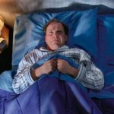
Человек, страдающий эндогенной депрессией, все время подавлен. Его настроение практически не зависит от внешних факторов (неприятных или приятных событий). Описать состояние пациентов можно следующим образом: «Неизбежная, непереносимая тоска, сравнимая по уровню страдания с сильной физической болью. Мир теряет яркие краски, становится серым, плоским. Создается ощущение, будто утрачены все чувства. Там, где раньше были переживания и эмоции, образовывается пустота, и это становится причиной мучительных страданий».

Slide 17
Эндогенная депрессия полностью лишает человека радости жизни. Между больным и окружающим миром возникает глухая стена. Человек не может в одиночку избавиться от своей тоски, душевных страданий и отчаяния, но и помощь окружающих он тоже принять не в состоянии. Именно в эти моменты особенно необходимо участие психотерапевта.
Основная роль в возникновении этого заболевания отводится генетической предрасположенности. Вероятность появления расстройства увеличивается при наличии определенных черт характера: добросовестности, обостренного чувства долга, чрезмерной ответственности в сочетании с неуверенностью, тревожностью и трудностью при принятии важных решений.

Slide 18
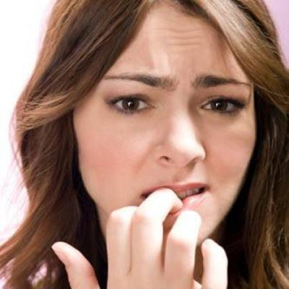
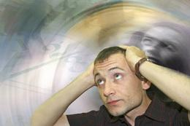
СПАСИБО ЗА ВНИМАНИЕ!

